Slide 1
DESCUBRE EL AUTOR Y LA OBRA QUE TE MUESTRO

Slide 2
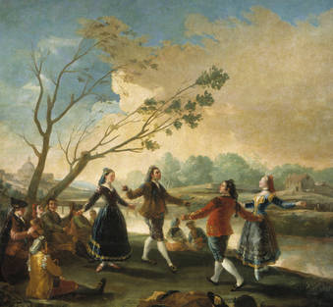

Slide 22
 |  | GOYA
Baile a
orilla del Manzanares.

